Slide 1
义务教育人教版六年级上册
1
分数乘法
第3课时 分数乘分数（1）
www.youyi100.com
www.youyi100.com
优翼

Slide 2
复习导入入
计算。
2
2
2
4
=
4
38×
10×
=
8
5
19
1
1
7
3
5
5
×42
35
=
=
×51
15
6
17
1
1

Slide 3

探究新知
(教材P3 例3)
知识点1：分数乘分数的意义
李伯伯家有一块 公顷的地。这块地的
种土豆， 种玉米。
公顷是单位“1”。
（1）种土豆的面积是多少公顷？

Slide 4
李伯伯家有一块 公顷的地。这块地的
种土豆， 种玉米。
公顷是单位“1”。
（1）种土豆的面积是多少公顷？
要求种土豆的面积是多少，就是求
公顷的 是多少。
用乘法计算，列式为 。
分析：
1
2
1
1
1
×
2
5
5

Slide 5


知识点2：分数乘分数的计算方法
研究计算方法：
1
2
公顷
1公顷
1
2
平均分成2份，每份是 公顷

Slide 6


1
2
1
5
1
2×5
1
2×5
公顷的
1公顷的 即 公顷
1
2
将 公顷平均
分成 5 份。
将1公顷平均分成（2×5）份。

Slide 7
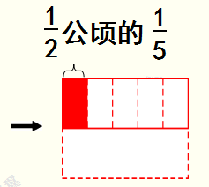
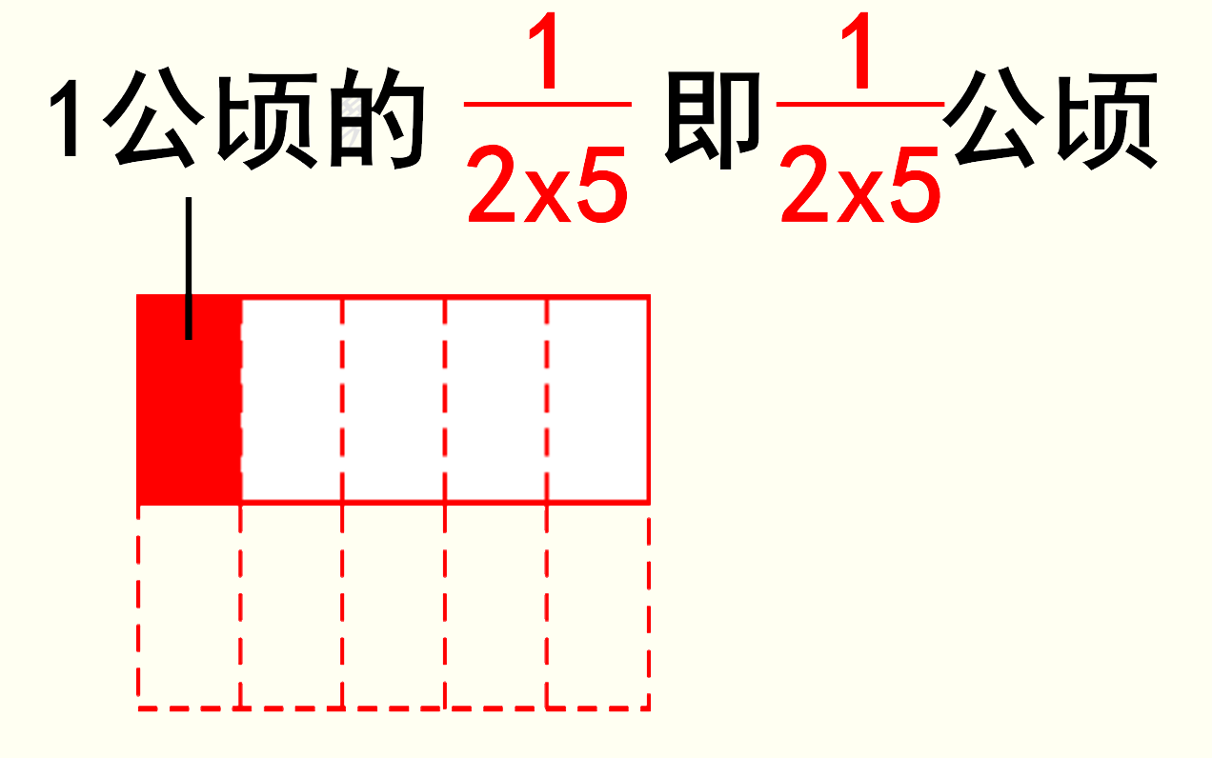
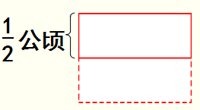
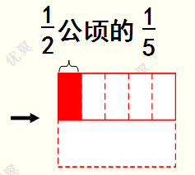
1
2×5
1×1
2×5
1
10
×
1
=
=
（公顷）

Slide 8
李伯伯家有一块 公顷的地。这块地的
种土豆， 种玉米。
公顷是单位“1”。
（2）种玉米的面积是多少公顷？
自学提示：
（1）题目要求的是什么？
（2）试着用第（1）问的方式解答。

Slide 9
李伯伯家有一块 公顷的地。这块地的
种土豆， 种玉米。
公顷是单位“1”。
（2）种玉米的面积是多少公顷？
要求种玉米的面积是多少，就是求
公顷的 是多少。
用乘法计算，列式为 。
分析：
1
2
1
3
3
×
2
5
5

Slide 10
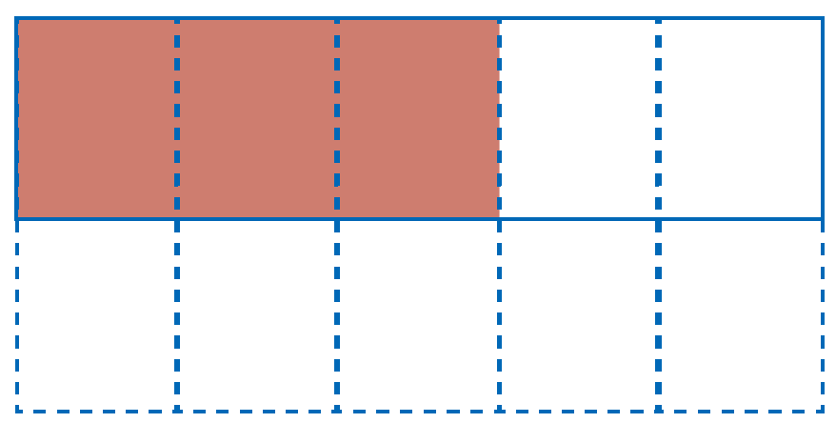
1
2
3
5
3
研究计算方法：
公顷的
公顷
10
1
2
公顷
将1公顷平均分成（2×5）份。
1
3
3
(公顷)
2
5
10

Slide 11


规范解答：
（1）
(公顷)
答：种土豆的面积是 公顷。
（2）
(公顷)
答：种玉米的面积是 公顷。

Slide 12
讨论:
分数乘分数怎样计算？
(公顷)
(公顷)

Slide 13

探究新知
分数乘分数的计算法则
分数乘分数，用分子相乘的积作分子，
用分母相乘的积作分母。

Slide 14

(教材P4 做一做T1)
1.只列式，不计算。
（1）
×
（2）
小时
小时
×

Slide 15



(教材P5 “上面”的做一做T2)
2.看图计算。
1
8
9
4
15
16

Slide 16
(教材P5 “上面”的做一做T3）
3.一面墙的面积是20m²,已经刷完了这面墙
的 。已经刷完的面积是多少平方米？
?
（平方米）
20m²
答：已经刷完的面积是 平方米。

Slide 17
巩固运用
(教材P6 练习一T4)
1
3
1.（1） t的 是多少吨？
4
5
1
3
3
×
=
（吨）
4
5
20
3
3
（2） m的 是多少米？
8
4
3
3
9
×
=
（米）
8
4
32

Slide 18
(教材P6 练习一T5)
3
2.取某种农药 kg，加水稀释后可喷洒1公顷的菜
地。喷洒 公顷菜地需要多少千克农药？
2
1
5
3
1
3
×
=
（千克）
2
5
10
1
3
答：喷洒 公顷菜地需要 千克农药。
5
10

Slide 19

课堂小结
通过这节课的学习，
你有什么收获?

Slide 20
课后作业
1.从课后习题中选取；
2.完成练习册本课时的习题。

